Slide 1

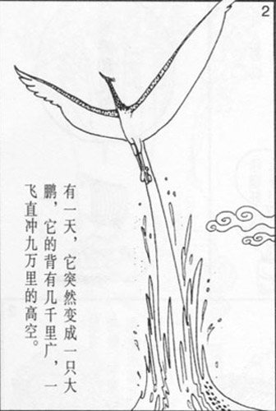
逍遥游
庄周

Slide 2
1.何为逍遥？文中有几处笑？谁笑谁？why？作者态度是什么？
2.何为“小大之辩”？作者否定“小”而肯定“大”？
3.文末谈了现实中的几种人是否达到作者的理想境界？
4.你认为“逍遥游”的内涵是什么？怎么样做到“无己”“无功”“无名”？
5.现实生活中，你相信庄子描绘的绝对自由吗？

Slide 3
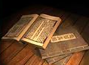

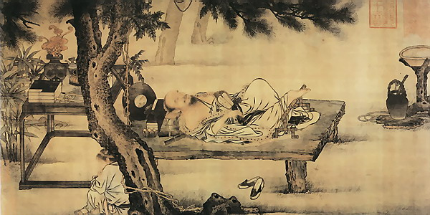

“开宗不解‘逍遥’字，空读《南华》三十篇。”
《马叙伦《为<庄子义正>题词》》
《南华》指《南华经》，是《庄子》一书的别称，共33篇，内篇7、外篇15；杂篇11。内篇大体上是庄子自撰，其他可能是庄周门人和后学所作。
汪洋辟阖，仪态万方，晚周诸子之作，莫能先也。鲁迅
文学的哲学、哲学的文学.郭沫若
读庄子像是读一本伟大的神秘主义的书。林语堂《信仰之旅》
Notes:
何为逍遥，说来容易实在太难。是一种人生观。外在物质世界、内在的精神世界，马克思说人是世界的关系总和。外是否能自由，内在精神心灵的绝对自由。庄子以他哲人的敏捷发现了一可怕的现象，人类心灵世界不知何时开始遍布罗网，心灵无法起飞了。板书逍遥自由，精神心灵。是什么？庄子用了一个字，待，用依靠凭借。

Slide 4
掌握重点文言字词、语句。
（1）怒而飞，其翼若垂天之云。海运则将徙于南冥。
（2）抟扶摇而上者九万里。去以六月息者也。
（3）而后乃今培风，背负青天而莫之夭阏者。图南。
（4）我决起而飞，抢榆枋，时则不至而控于地而已矣，奚以之九万里而南为？”适莽苍者，三餐而反，腹犹果然 。
（5）小知不及大知，小年不及大年。奚以知其然也？朝菌不知晦朔，蟪蛄不知春秋。
（6）穷发之北。绝云气。此小大之辩也。
（7）故夫\知\效一官，行\比一乡，德\合一君，而\征一国者。且举世而誉之而不加劝，举世而非之而不加沮，定乎内外之分，辩乎荣辱之境。未数数然也。犹有未树也。犹有所待者也。若夫乘天地之正，而御六气之辩，以游无穷者，彼且恶乎待哉！故曰：至人无己，神人无功，圣人无名。

Slide 5
所以那些才智足以授予一个官位，品行顺合一方百姓、道德符合君主心意、能力足使国人信任的人，他们看待自己，也像斥鴳一样。而宋荣子嗤笑这几种人。世人都称赞他，他并不因此而奋勉，世人都责难他，他也不会因此更加沮丧。他认清物与我的分际，辨明荣与辱的界限，不过如此而已。他在世间，并没有追求什么。即使这样，还是没有树立起来的最高境界。
故夫知效一官，行比一乡，德合一君而征一国者，其自视也亦若此矣。而宋荣子犹然笑之。且举世誉之而不加劝，举世非之而不加沮，定乎内外之分，辩乎荣辱之境，斯已矣。彼其于世未数数然也。虽然，犹有未树也。

Slide 6
举例论证谁在逍遥？精神面临什么样的困境？以及如何突破这种困境？
大鹏，精神之鹏。雄伟弘大仍有所待。所待者为何？
如果你的精神足够强大，你是不需要外力托举的？
当你自鸣得意的时候，你的世界也变小了。

Slide 7
对比论证“小大之辩” 。
试试能否在这段读出精神世界面临怎样的困境与束缚，精炼语言，用一句话把你的收获与启发写下来。
1、鹏与蜩、学鸠：适莽原者、适百里者。
2、彭祖与众人：大年与小年。
3、鹏与斥鴳：九万里、数仞而下。
Notes:
从这一类形象上去感受精神世界面临的困境，束缚。
给 同学们一个任务，小大之便，试试能否从这段告诉我们， 精炼语言用一句话把你的收获与启发。先读，生2

Slide 8
谁在逍遥？
寓言世界结束了，回到现实。诊断哪类人精神世界存在什么问题？给他们开出药方or谈谈自己得到的启发。
知效一官，行比一乡，德合一君，而征一国者；宋荣子；列子
不明了是相对的概念，我们便是心灵的盲者。

Slide 9
论证思路
万物皆“有所待”
万物所待有“小大之辩”（自由本性，二元相对论）
世人亦“有所待”（这些都不算“逍遥游”）
怎样才算“逍遥游”
提出主张：乘天地之正，而御六气之辩，以游无穷者，彼且恶乎待哉？
什么样的人可以入此境？
至人无已，神人无功，圣人无名

Slide 10
个人简历
与齐宣王、魏惠王同时，与惠施为友。曾做过蒙地漆园小吏，管理生产漆的工匠。后来厌恶政治，脱离仕途，靠编草鞋糊口，过着隐居生活。

Slide 11
庄子的逸事与思想
1.参透生死，浪漫达观 庄子陪葬
2.淡泊名利 鸱得腐鼠
3.精神自由 曳尾涂中
4.天人合一 庄周梦蝶

Slide 12
庄子陪葬：庄子将死，弟子欲厚葬之。庄子曰：“吾以天地为棺椁guǒ，以日月为连璧，星辰为珠玑，万物为赍送（陪葬品）。吾葬具岂不备邪？何以加此！”弟子曰：“吾恐乌鸢之食夫子也。”庄子曰：“在上为乌鸢食，在下为蝼蚁食，夺彼与此，何其偏也。”
鸱chī得腐鼠：惠子相梁，庄子往见之，或谓惠子曰：“庄子来，欲待子相（取代你成为宰相）。”于是惠子恐，搜于国中，三日三夜，庄子往见之，曰：“南方有鸟，其名鹓鶵yuānchú ，子知之乎？夫鹓鶵发于南海而飞于北海，非梧桐不止，非练实不食，非醴泉不饮，于是鸱得腐鼠，鹓鶵过之，仰而视之曰：‘吓hè ！’今子欲以子之梁国吓我邪？”
曳尾涂中：庄子钓于濮pú水，楚王使大夫二人往先焉，曰：“愿以境内（国内的政事）累lèi矣！” 庄子持竿不顾，曰：“吾闻楚有神龟，死已三千岁矣，王巾笥sì而藏之庙堂之上。此龟者，宁其死为留骨而贵，宁其生而曳尾涂中乎？” 二大夫曰：“宁生而曳尾涂中。”庄子曰：“往矣！吾将曳尾于涂中。（在烂泥里拖着尾巴爬行）”
庄周梦蝶：昔者庄周梦为蝴蝶，栩栩然蝴蝶也，自喻（通“愉” ）适志与，不知周也。俄然觉，则蘧qú蘧然周也。不知周之梦为蝴蝶与，蝴蝶之梦为周与？周与蝴蝶，则必有分矣。此之谓物化（万事万物最后都是要合而为一）。

Slide 13
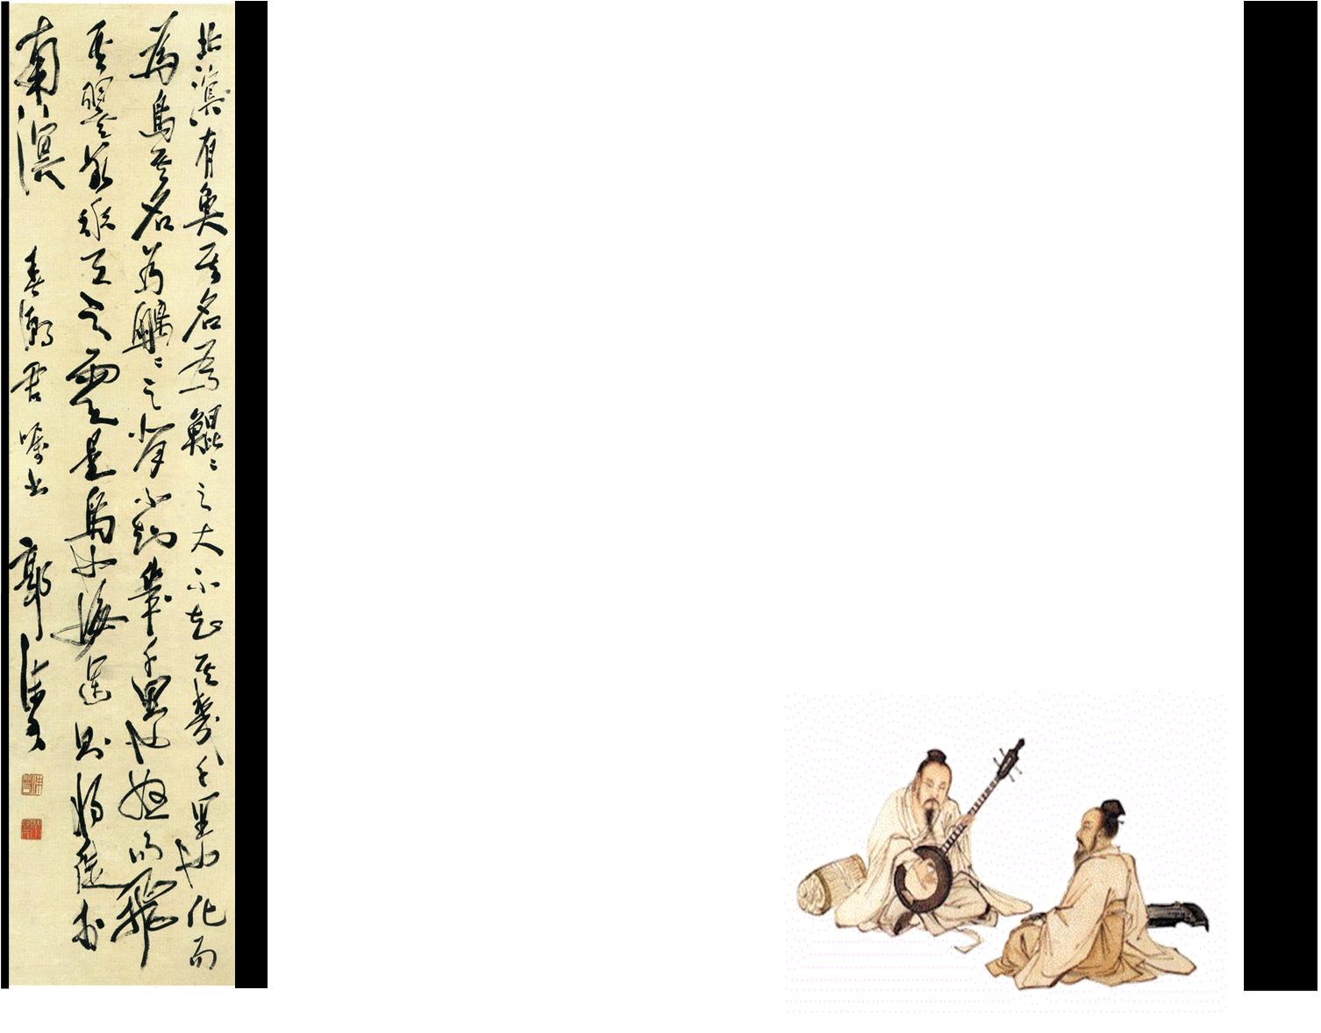
对于庄子：
逍遥是面对人生痛苦指出的精神出路。
当进取的理想与现实发生冲突时，人们赞扬屈原，实际上是赞扬儒家的进取，但是进取的道路是艰苦的，不是每个人都能成功的，当人们在一条道路上走不通，如果没有其它的道路，那么会陷入绝境。就像屈原一样，失去了精神上的支柱（河边儿，楼顶）。
好在中国的哲学为我们提供了两条道路，成功固然可喜，失败也能找到心理上的安慰。建功立业的人可以以儒家思想鼓励自己，追求自主生活的人仍可以找到庄子，作为自己的精神依靠。在精神疲惫或失败的时候调节我们的心理。
所以儒道是两种人生意义，两种人生价值的不同体现。这恰恰正是中国哲学的智慧所在。

Slide 14
对于我们：
现在的社会，竞争激烈。欲望驱使，使罪案频发；压力过大，使心灵扭曲。如果能读懂庄子的逍遥，一方面可以鼓励我们洁身自好，另一方面可以调解我们的心理，使我们在人生旅途身遭厄运之时，能生活下去，并活的自在，活的坦然。从这个意义上说，逍遥也是一种拯救。
但是，从整个社会来说，儒家的进取是主流，因为它是推动社会进步的动力。
海纳百川，有容乃大，中国的传统文化正是以其圆融的性格和博大的胸怀为其每一个成员提供了精神上的家园。

Slide 15
在一个文化屈从权势的传统中，庄子是一棵孤独的树，是一棵孤独地在深夜看守心灵月亮的树。当我们大都在黑夜里昧昧昏睡时，月亮为什么没有丢失?就是因为有了这样一两棵在清风夜唳的夜中独自看守月亮的树。
一部《庄子》，一言以蔽之，就是对人类的怜悯!庄子似因无情而坚强，实则因最多情而最虚弱!庄子是人类最脆弱的心灵，最温柔的心灵，最敏感因而也最易受到伤害的心灵……
胡文英这样说庄子：庄子眼极冷，心肠极热。眼冷，故是非不管；心肠热，故悲慨万端。虽知无用，而未能忘情，到底是热肠挂住；虽不能忘情，而终不下手，到底是冷眼看穿。

Slide 16
他有蛇的冷酷犀利，更有鸽子的温柔宽仁。对人世间的种种荒唐与罪恶，他自知不能用书生的秃笔来与之叫阵，只好冷眼相看，但终于耿耿而不能释怀，于是，随着诸侯们的剑锋残忍到极致，他的笔锋也就荒唐到极致；因着世界黑暗到了极致，他的态度也就偏激到极致。天下污浊，不能用庄重正派的语言与之对话，只好以谬悠之说，荒唐之言，无端崖之辞来与之周旋。
他好像在和这个世界比试谁更无赖，谁更无理，谁更无情，谁更无聊，谁更无所顾忌，谁更无所关爱。谁更赤条条来去无牵挂，从而谁更能破罐子破摔。谁更无正义无逻辑无方向无心肝——只是，有谁看不出他满纸荒唐言中的一把辛酸泪呢?对这种充满血泪的怪诞与孤傲，我们怎能不悚然面对，肃然起敬，油然生爱?
《庄子：在我们无路可走的时候 》 鲍鹏山

Slide 17

“儒家像粮食店，绝不能打倒，否则打倒了儒家，我们就没饭吃，道家则是药店，如果不生病，一生也可以不必理会它，要是一生病，就非自动找上门去不可。” ---著名学者南怀瑾
儒家给我们的中国人的一片心灵的土地，这一片土地需要一步一步丈量过去，它教给我们的是一个人的社会人格的实现。
道家给我们的是头顶上一片心灵的天空。
人在天地间，头顶苍天，有思想的翅膀可以飞扬做个神仙，在大地上用双脚行走去努力做事，做一个圣贤。

Slide 18
《生与死》
（英）兰德
我和谁都不争
和谁争我都不屑
我爱大自然
其次就是艺术
我双手烤着生命之火取暖；
火萎了，
我也准备走了。
——杨绛先生(译)

Slide 19
字词整理
1 找出本段的通假字
2解释下列词语的意思
怒而飞 志怪者也
时则不至 决起而飞
而后乃今培风 适莽苍者
腹犹果然 之二虫又何知
其正色邪,其远而无所至极邪
其视下也
北冥有鱼
奋发
记载
有时
快速的样子
然后才开始
往
很饱的样子
此
表选择
代词

Slide 20
翻译:
南冥者,天池也.
莫之夭阏者
奚以之九万里而南为?
之二虫又何知!
判断句 南冥是天然形成的大海。
宾语前置 没有阻碍它的东西。
反问句、固定结构 哪用飞到九万里的 高处再往南去呢?
宾语前置 这两只虫子又知道什么?

Slide 21
通假字
知 通 智
小知不如大知
此大小之辩也
辩 通 辨
解释词语
彭祖乃今以久特闻
众人匹之，不亦悲乎
绝云气，负青天
独
相 比
直上穿过
翻译：
奚以知其然也？
彼且奚适也？
凭什么知道它是这样的呢？
它将要飞到哪里去呢？

Slide 22
通假字
故夫知效一官
辩乎荣辱之境
旬有五日而后反
而御六气之辩
知 通 智
辩 通 辨
有 通 又
反 通 返
辩 通 变
解释词语
勉励
且举世誉之而不加劝，举世非之而不加沮
彼其于世，未数数然也
犹有所待者也
沮丧
拼命追求的样子
凭借
翻译：
彼且恶乎待哉？
那将要凭借什么呢？

Slide 23
古今异义
虽然，犹未有数也。虽然这样。
众人匹之。一般人。
腹犹果然。饱食之状。
之二虫又何知。 泛指动物。
穷发之北。毛，草木。
小年不及大年。寿命短、长的。

Slide 24
特殊句式
莫之夭阏者
之二虫又何知！
奚以知其然也？
彼且奚适也？
彼且恶乎待哉？
去以六月息者也
覆杯水于坳堂之上
莫夭阏之 否定句中代词作宾语
之二虫又知何？疑问代词作宾语
以奚知其然也？介宾结构
彼且适奚也？ 疑问代词作宾语
彼且待恶哉？ 疑问代词作宾语
以六月息者去
于坳堂之上覆杯水

